Slide 1

«Опыт практического применения цифровизации производственных процессов и дистанционный мониторинг состояния промышленной безопасности угольных предприятий Кемеровской области - Кузбасса»
Сибирское управление
Федеральной службы по
экологическому, технологическому
и атомному надзору
РОСТЕХНАДЗОР
Заместитель руководителя Сибирского управления Федеральной службы по экологическому, технологическому и атомному надзору
Сербинович Михаил Васильевич

Slide 2
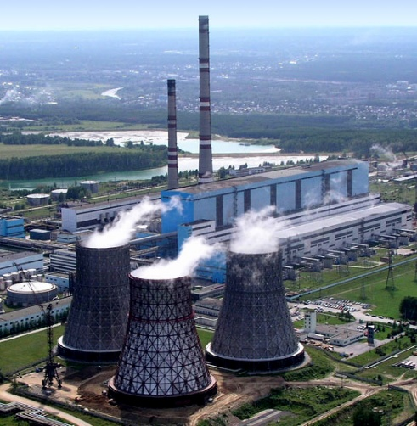
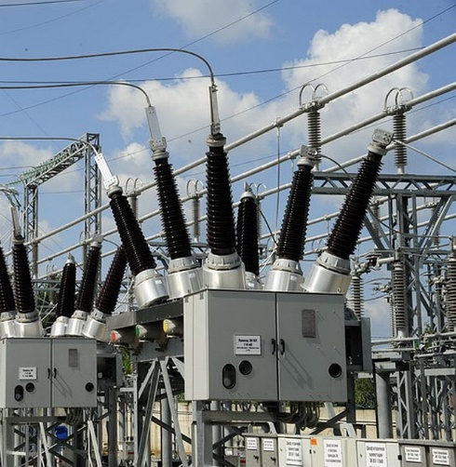
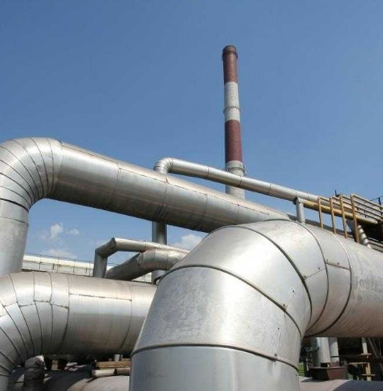

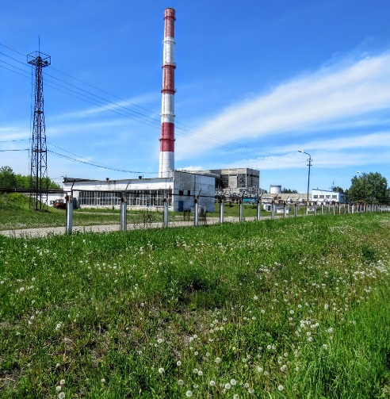
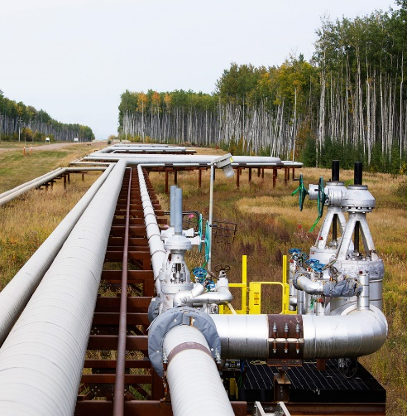
Поднадзорные организации
РОСТЕХНАДЗОР
Управлению поднадзорно 3792 организации, осуществляющие деятельность в области промышленной безопасности, эксплуатирующие 10764 опасных производственных объектов
29 тепловых электростанций
121 электросетевых организаций
37 теплосетевых организаций
Около 18 тыс.км. магистральных трубопроводов
3121тыс.км линий электропередач
Более 7500 котельных

Slide 3
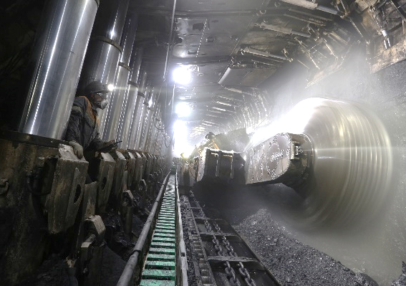
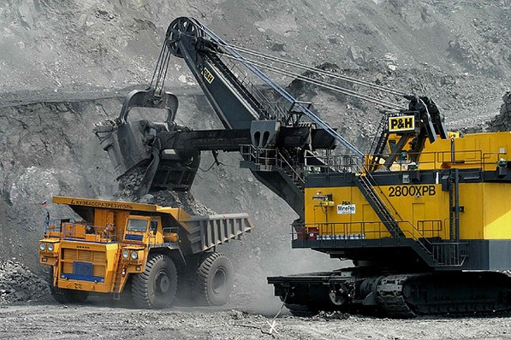
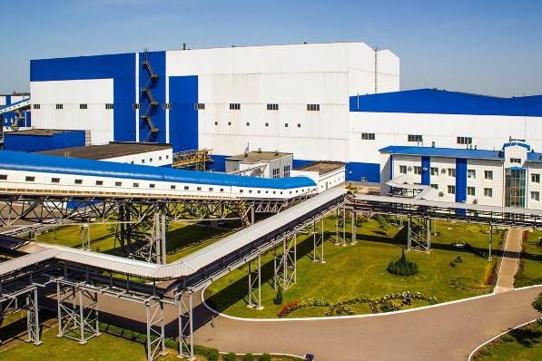
Поднадзорные организации
РОСТЕХНАДЗОР
Из 10764 поднадзорных опасных производственных объектов на территории Кемеровской области - Кузбасса эксплуатируются:
62 угольных шахт
127 угольных разреза
69 объектов обогащения и переработки угля
Большинство относятся к объектам чрезвычайно высокой и высокой опасности

Slide 4
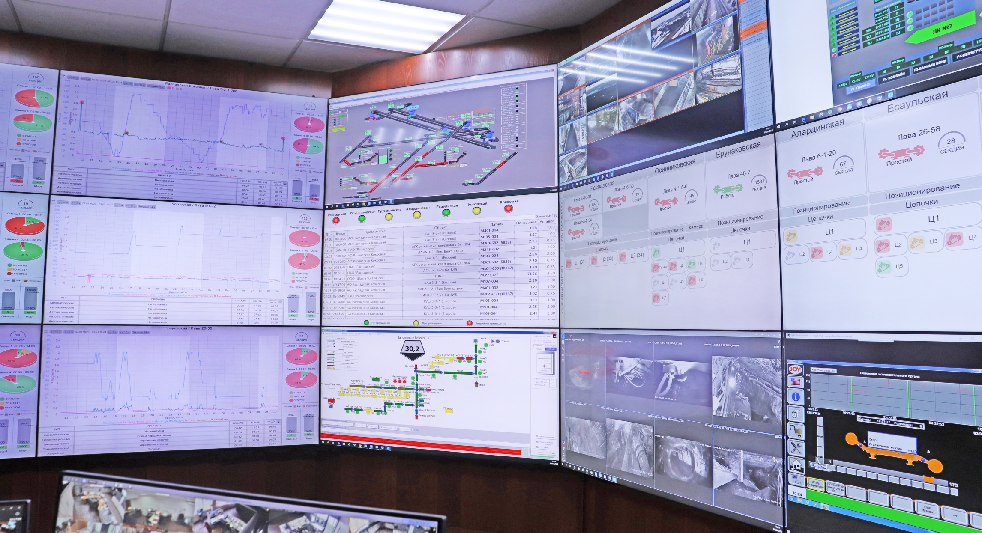
Центр управления промышленной безопасностью ООО «Распадская угольная компания»
РОСТЕХНАДЗОР

Slide 5

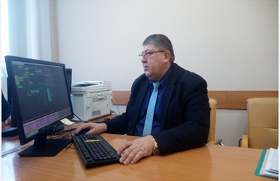
Рабочий кабинет в административном здании угольных шахт для получения информации с МФСБ инспектором Сибирского управления

Slide 6
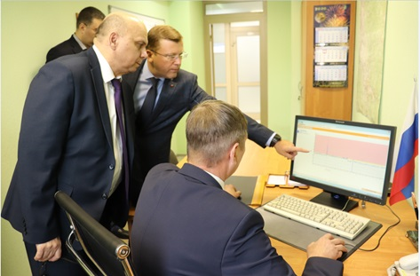
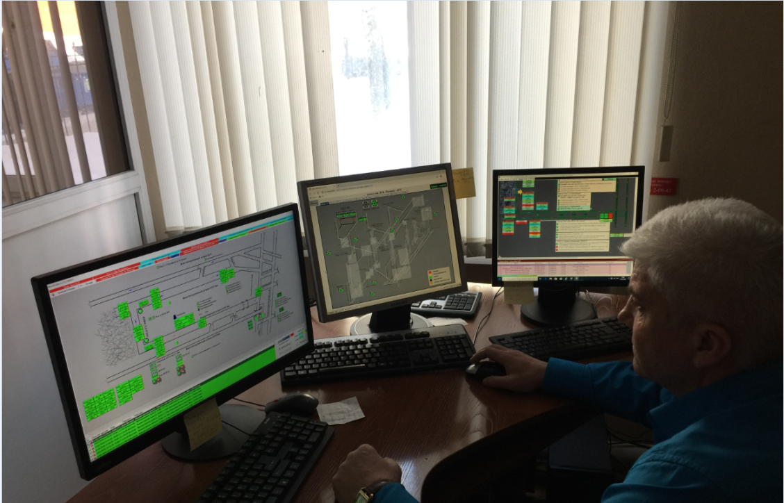
Рабочие места в территориальных отделах Сибирского управления
Наибольшее внимание уделяется анализу параметров рудничной атмосферы, а именно: газа метана, оксида углерода и запыленности воздуха

Slide 7

МФСБ угольных шахт
РОСТЕХНАДЗОР
В целях оперативного контроля используется система рассылки оповещений о нештатных ситуациях.
Аппаратно-программный комплекс в автоматическом режиме формирует и отправляет СМС сообщения о превышениях ПДК метана, СО и снижении скорости воздуха до нижнего предела
Вентиляционный штрек 5-7:
М125 (11411): с 25.01.2019 02:10 до 02:11 1.01%
Уч. №1 - Лава 5-7:
М249 (11215): с 25.01.2019 02:08 до 02:09 1.02%

Slide 8
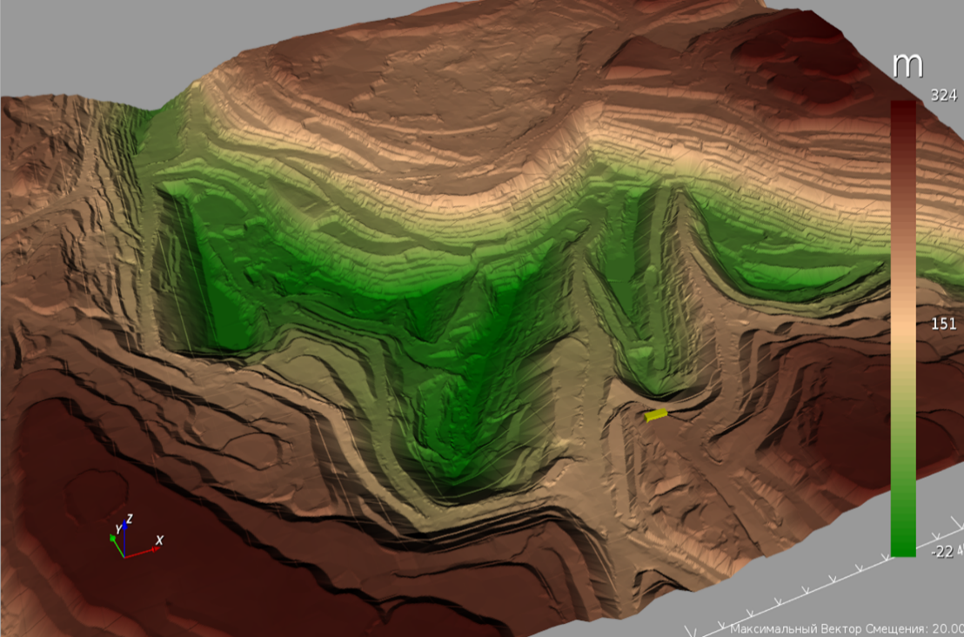
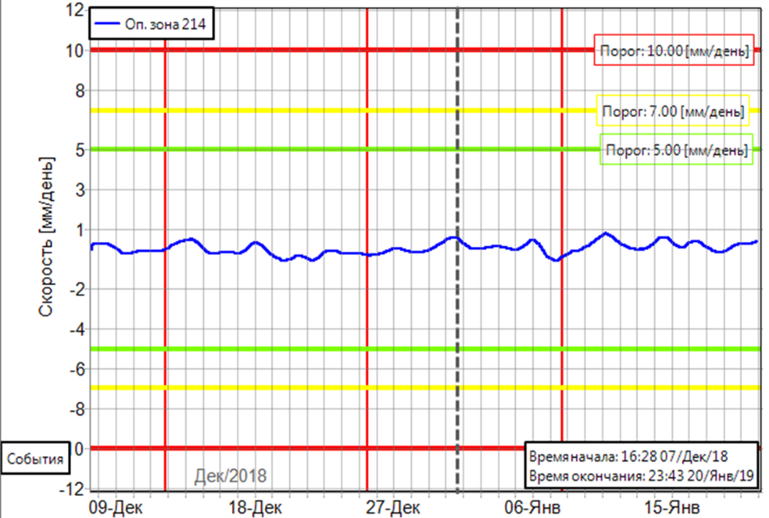
Дистанционный мониторинг на угольных разрезах
РОСТЕХНАДЗОР
Система деформационного мониторинга - радар «IBIS Rover». Радар осуществляет измерения смещений земной поверхности, и в автоматическом режиме передает данные в диспетчерскую и ответственному специалисту.
Цифровая модель разреза
График смещения, мм

Slide 9
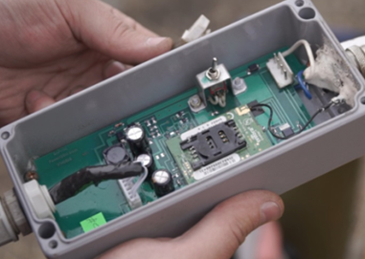
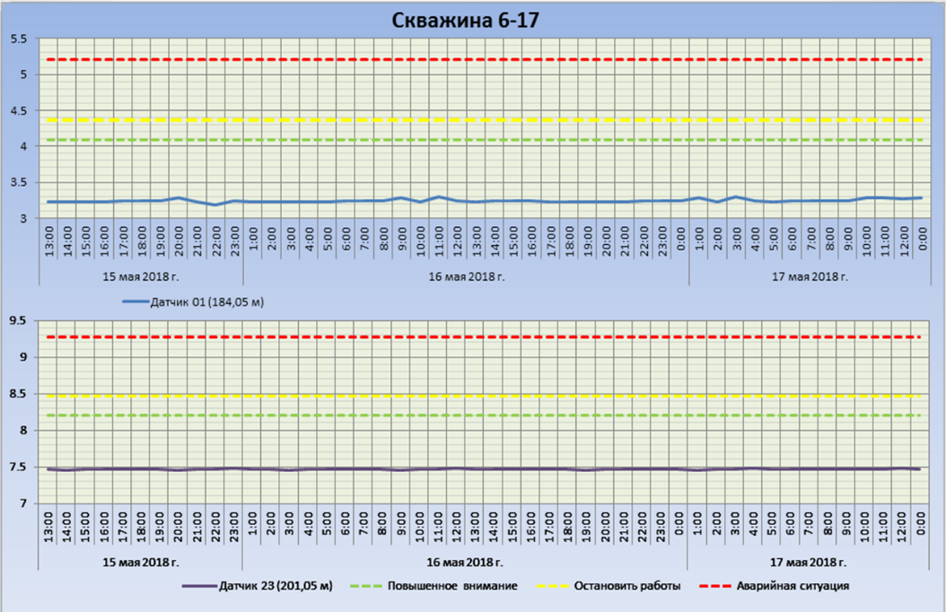
Дистанционный мониторинг на угольных разрезах
РОСТЕХНАДЗОР
Система дистанционного гидрогеологического мониторинга – «САП-1М». Дистанционный автоматический периодомер осуществляет измерения порового давления в наблюдательных скважинах, оборудованных датчиками струнного типа (ПДС)
Скважинный авт. Периодомер
САП-1М GSM (Россия)
Графики давления с порогами опасности (кг/см2)

Slide 10
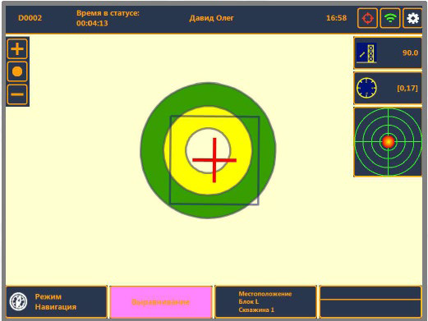
Дистанционный мониторинг на угольных разрезах
РОСТЕХНАДЗОР
Система высокоточного позиционирования буровых установок. Функционал системы заключается в контроле и управлении процессами БВР (высокоточная навигация на скважину, контроль параметров процесса бурения, работа с электронными паспортами на бурение, учет объемов работ и простоев, контроль и учет нормируемых материалов).

Slide 11
Дистанционный мониторинг на угольных разрезах
РОСТЕХНАДЗОР
Система позиционирования объектов, а также обеспечения безопасности рабочих на открытых горных работах.

Slide 12
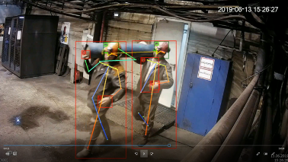
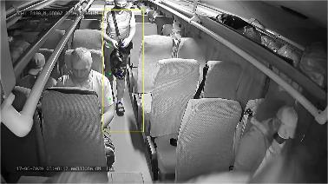
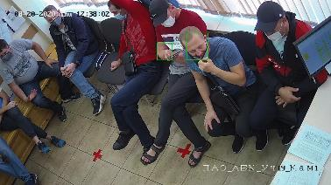
Внедрение системы распознавания опасных действий персонала в Распадской угольной компании
РОСТЕХНАДЗОР
Видеозаписи полностью или выборочно просматриваются специалистами
Для повышения эффективности мониторинга используется машинное зрение
На основании полученных данных работники и руководители получают корректирующую обратную связь, лучшие подразделения поощряются (награды в номинации «Культура безопасности»
Мониторинг ношения СИЗ Езда стоя в проходе автобуса и Ношение медицинских масок неиспользование ремня безопасности в нарядных

Slide 13
Благодарю за внимание!
РОСТЕХНАДЗОР

